Slide 1
fiskaltrust für Kassenhändler
wirtschaftliches Rollout
Notes:
13:00

Slide 2
Agenda
Rollen der fiskaltrust Partner
Vertragsverhältnis
fiskaltrust Produkte
Rolloutvorbereitung

Slide 3
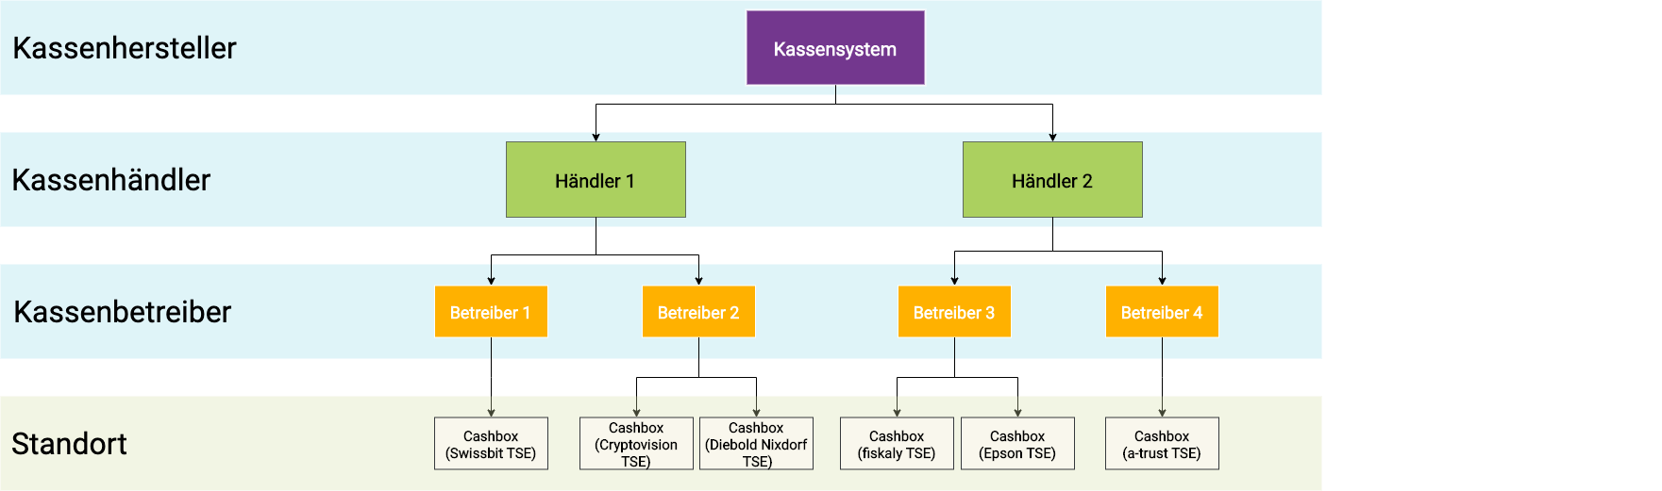
Rollen der fiskaltrust Partner

Slide 4
fiskaltrust Verträge
Hersteller: Kooperationsvertrag
Händler: Kooperationsvertrag und optional Rahmenvertrag
Betreiber: Nutzungsvereinbarung
Notes:
Händler:
Der Kooperationsvertrag im Portal unterzeichnen, er dient als Basis zur Zusammenarbeit.
Für die Bestellung höherer Produktmengen > 10 Stk., stellen wir Rahmenverträge zur Verfügung. Hier wird die Abnahmemenge für einen bestimmten Zeitraum festgelegt und dadurch kann eine entsprechende Rabattierung erfolgen.

Slide 5
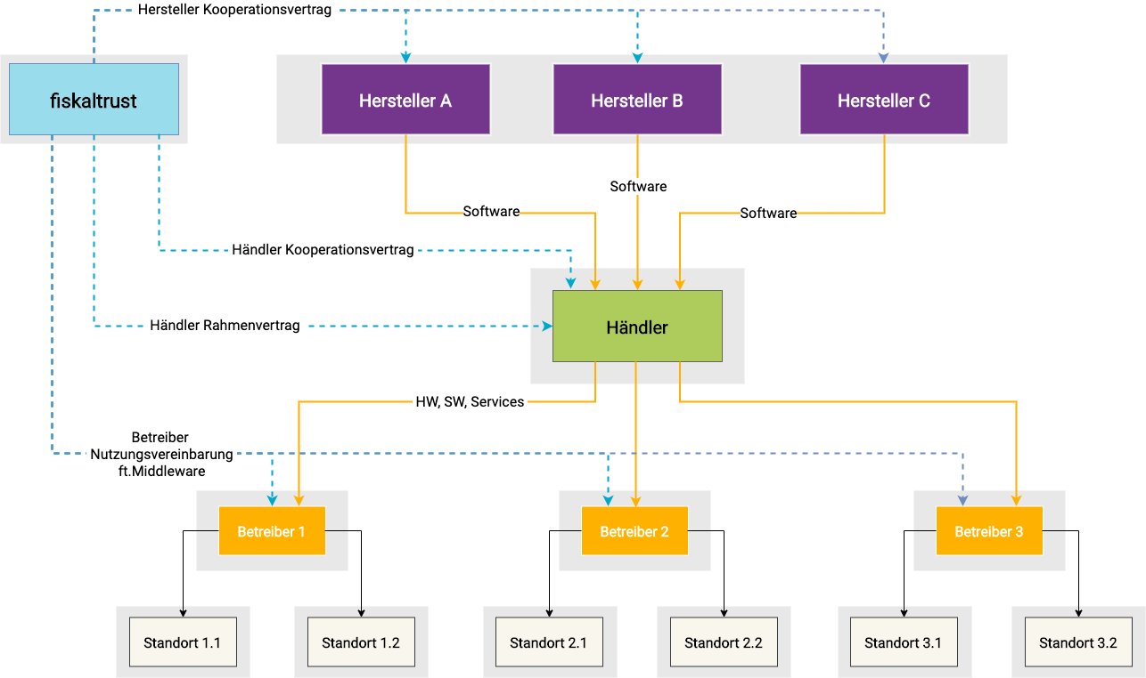
Organisatorische Architektur

Slide 6
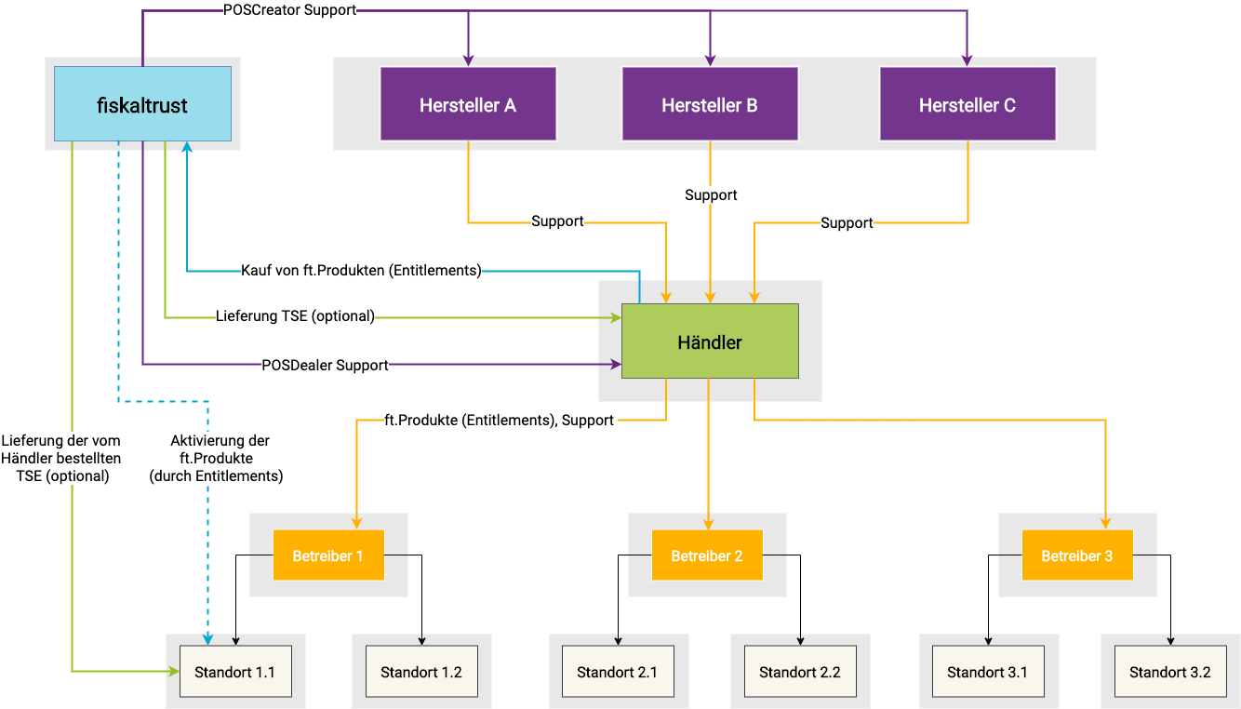
Organisatorische Architektur

Slide 7
fiskaltrust Produkte
ft.Middleware als Basisprodukt
Add-On Produkte zur ft.Middleware
POS Archiv
Automatisierte Meldungen an das Finanzamt
Einzelprodukte
Kassenarchiv Online (AKO)
Technische Sicherheitseinrichtungen (TSE)
Sorglos-Paket mit und ohne TSE-as-a-Service

Slide 8
ft.Middleware als Basisprodukt
Bietet Compliance-as-a-Service
Wird vom Kassenhersteller ins Kassensystem integriert

Slide 9
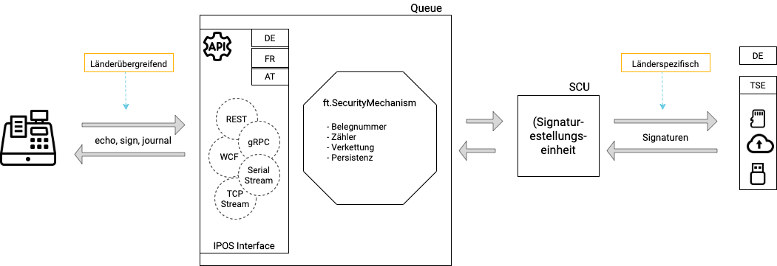
ft.Middleware als Basisprodukt
Notes:
Das Kassensystem kommuniziert mit der ft.Middleware über das iPOS Interface.
Das iPOS Interface ist identisch für alle unterstützen Länder (Länderübergreifend).
Das iPOS Interface ist über REST, gRPC, WCF, TCP-Stream und Serial-Stream erreichbar.
Das iPOS Interface bietet 3 Schnittstellen-Methoden: echo (Verfügbarkeit prüfen), sign (Signieren der Belegdaten, Absetzen von Sonderbelegen), journal (Export von Daten)
Die Requests werden im ft.SecurityMechanism bearbeitet. Dieser kümmert sich um die Erstellung der eindeutigen, fortlaufenden Belegnummer, um die Verkettung, Signierung und die Persistenz der Daten.
Die SCU übernimmt die länderspezifische Implementierung der Sicherheitslösung (z.B. in Deutschland die Erstellung der Signaturen mit Hilfe einer TSE)

Slide 10
Add-On Produkt POS Archiv
Erfordert ft.Middleware
Revisionssichere Archivierung der Kassendaten und der TSE Daten.
automatisch
Export:
DSFinV-K (auch Standortübergreifend)
TSE TAR
fiskaltrust Queue Items Journal
DFKA Format für DATEV-Schnittstelle
Datenübertragung (Server zu Server):
DATEV
AKO
Pro Kasse (Queue) - 48€ /Jahr
Notes:
Kann nur für Kassen eingesetzt werden, die die fiskaltrust.Middleware benutzen.
Sorgt für die revisionssichere Archivierung der Kassendaten und der TSE Daten.
Die Daten werden automatisch, ohne zutun des Betreibers von der fiskaltrust.Middleware hochgeladen.
Export: DSFinV-K Format, TSE TAR Files, fiskaltrust Queue Items Journal und DFKA Format für die DATEV-Schnittstelle
Die Daten können über die DATEV Schnittstelle an DATEV automatisch, in regelmäßigen Abständen übertragen werden (im DFKA Format)
Die DSFinV-K und TAR Files können über die AKO API an AKO automatisch, in regelmäßigen Abständen übertragen werden
Wird pro Kasse (Queue) angeboten
Vorteile:
Nachweis der Ordnungsmäßigkeit gegenüber der Finanzverwaltung
Lösung für begrenzten Speicherplatz in Kassensystem und/oder TSE
Vereinfachter Zugriff durch zentralisierte Datenhaltung
Möglicher Wegfall der Verpflichtung alte Kassensysteme bzw. TSEs über die Dauer der Aufbewahrungspflicht vorzuhalten.

Slide 11
Add-On Produkt Finanzamtmeldungen
Erfordert ft.Middleware
Sendet automatisiert Meldungen an das Finanzamt
Pro Kasse – 20 € / Jahr
Notes:
Kann nur für Kassen eingesetzt werden, die die fiskaltrust.Middleware benutzen.
Sendet automatisiert Meldungen an das Finanzamt sobald erforderlich (Anmelden Kasse->TSE, Ummelden Kasse->TSE, Abmelden Kasse->TSE)
Wird pro Kasse angeboten
Vorteile:
- Zeit und Kosteneinsparung (z.B. Steuerberaterkosten)
- Automatisierter Prozess dadurch kommt kein Versäumnis oder Verspätung zu Stande

Slide 12
Einzelprodukt AKO
Unabhängig von ft.Middleware
Revisionssichere Archivierung manuell hochgeladener Daten
API zur Automatisierung des Uploads
Einbindung in die Händler Website möglich (HTML + JS)
Upload von DSFinV-K und TSE TAR Files ohne Login – File Drop
Upload vor Kauf möglich
Mandantenfähiger Zugriff über WEB Portal und Links
Validierung von DSFinV-K Dateien
Auch für Kassen mit ft.Middleware (z.B. für PDF Dateien)
Für alle Kassen einer Filiale – 299 € / Jahr
Notes:
Unabhängig vom Einsatz der fiskaltrust.Middleware
Sorgt für die revisionssichere Archivierung manuell hochgeladener Daten (DSFinV-K, TSE TAR Files, PDF Dateien).
Bietet eine API zur Automatisierung des Upload
Die Uploadfunktionalität (File-Drop) ist auch als HTML Komponente leicht in die Webseite des Händlers integrierbar. Fiskaltrust stellt über github ein Source-Code Beispiel (HTML und JS) zur Verfügung.
DSFinV-K und TSE TAR Files können ohne Login/Authentifizierung hochgeladen werden. Hierbei erkennt das AKO aus dem Inhalt der Files wie diese zugeordnet müssen.
Dadurch ist die Nutzung (der Upload) auch vor der Registrierung/Kauf möglich. Für den Zugriff auf die Daten muss das Produkt gekauft werden.
Mandantenfähiger Zugriff über WEB Portal
Hochgeladene, externe DSFinV-K Dateien werden technisch validiert
Kann auch für Kassen eingesetzt werden, die die fiskaltrust.Middleware benutzen um PDF Dateien revisionssicher zu Archivieren (Verfahrensdokumentation, Speisekarten, etc.)
Wird pro Filiale angeboten - deckt also alle Kassen der Filiale ab
Vorteile:
Einfacher Upload der Daten
Händler-Branding und attraktiv in der Preisgestaltung
Unabhängig von der eingesetzten Fiskalisierungslösung
Akzeptiert PDF Dateien (Verfahrensdokumentation, Speisekarten, etc.)
Nachweis der Ordnungsmäßigkeit gegenüber der Finanzverwaltung
Lösung für begrenzten Speicherplatz in Kassensystem und/oder TSE
Vereinfachter Zugriff durch zentralisierte Datenhaltung
Möglicher Wegfall der Verpflichtung alte Kassensysteme bzw. TSEs über die Dauer der Aufbewahrungspflicht vorzuhalten.

Slide 13
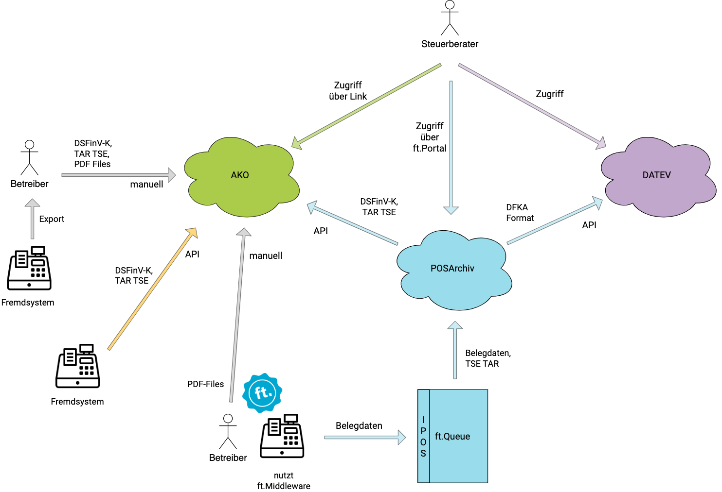
Archivierungsprodukte
Notes:
Eine Kasse mit integrierter Middleware sendet Belegdaten an die Queue. Die Queue erhält zudem über die SCU die TSE TAR Files aus der TSE. Die Queue sendet die Belegdaten und TSE TAR Files automatisch an das POSArchiv. Das POSArchiv sendet mit Hilfe von Server zu Server Übertragung die Daten automatisch an AKO (DSFinV-K + TAR) und an DATEV (DFKA Format).
Der Betreiber einer Kasse ohne integrierter Middleware hat die Möglichkeit Daten manuell ins AKO hochzuladen (auch über die Händler-Website möglich). Alternativ kann das Kassensystem oder ein anderes Programm Daten über die AKO API ins AKO automatisch hochladen. Auch der Betreiber einer Kasse mit integrierter Middleware hat die Möglichkeit Daten manuell hochzuladen (PDF Dateien, z.B. Menükarten, Verfahrensdokumentation). Der Steuerberater hat Zugriff auf AKO Dateien indem der Betreiber Daten freigibt und dem Steuerberater einen Link mit Token für den Zugriff sendet. Um auf das POSArchiv Zugriff zu erlangen muss der Steuerberater im ft.Portal registriert werden (Rolle: Berater) und mit dem Betreiber verknüpft werden. Dieser kann daraufhin eine Datenfreigabe für den Berater aktivieren.
In einem Hybridszenario (Kassen mit und Kassen ohne ft.Middleware) zum Beispiel können alle Daten der Kassen ohne ft.Middleware manuell oder per API ins AKO hochgeladen werden. Die Daten (Belegdaten + TSE TAR) der Kassen mit ft.Middleware werden automatisch hochgeladen, daraus entstehen die DSFinV-K und TSE TAR Files im POSArchiv, die dann ins AKO gelegt werden. So gelangen alle Daten der Filiale in diesem Hybridszenario im AKO.

Slide 14
Einzelprodukt TSE
Diverse TSE Modelle
Im ft.Shop
Notes:
Kann nur für Kassen eingesetzt werden, die die fiskaltrust.Middleware benutzen.
Sendet automatisiert Meldungen an das Finanzamt sobald erforderlich.
Wird pro Kasse angeboten
Vorteile:
- Zeit und Kosteneinsparung (z.B. Steuerberaterkosten)
- Automatisierter Prozess dadurch kommt kein Versäumnis oder Verspätung zu Stande

Slide 15
Sorglos Paket ohne TSE
POS Archiv
AKO
Finanzamtmeldungen
Für die gesamte Filiale* - 360 € / Jahr
(* POS Archiv – max. 25 Kassen)
Notes:
Beinhaltet:
POS Archiv (max 25 Kassen)
AKO (Audicon Kassenarchiv Online)
und automatische Finanzamtmeldungen
wird pro Filiale angeboten – deckt also alle Kassen der Filiale ab (bis auf POSArchiv – max 25 Kassen).

Slide 16
Sorglos Paket mit TSE-as-a-Service
POS Archiv
AKO
Finanzamtmeldungen
Eine Hardware - oder Cloud TSE-as-a-Service
Für die gesamte Filiale* - 389 € / Jahr
(* POS Archiv – max. 25 Kassen und Fair Use Limits für TSE-as-a-Service beachten)
Notes:
Beinhaltet:
POS Archiv
AKO (Audicon Kassenarchiv Online)
und Automatische Finanzamtmeldungen
Je nach Wunsch: eine Hardware - oder Cloud TSE as a Service
wird pro Filiale angeboten – deckt also alle Kassen der Filiale ab.
- POSArchiv – max 25 Kassen
Fair Use Limits für TSE-as-a-Service sind zu beachten (z.B. maximal 150.000 Signaturen pro Kalendermonat zulässig, nur für einen Standort, Regelungen für den Tausch einer TSE)

Slide 17
Produkte kaufen und weiter verkaufen
ft.Shop (kleine Menge, kein Rabatt)
Rahmenvertrag + Entitlements (ab 10 Stk. Rabattstaffelung)
fiskaltrust Sales Team kontaktieren
Unterzeichnung Rahmenvertrag
Kreditlimit-Freigabe durch fiskaltrust
Kauf der Entitlements über ft.Shop (Video)
Übertragung von Entitlements an Betreiber

Slide 18
Einladung der Kassenbetreiber
Händler
Manuell oder Import mit CSV-Datei
Einladungs-E-Mail
Betreiber
Passwort setzen
Händler
Anfordern von Zugriffsrechten (Surrogation)
E-Mail link
Nutzungsvereinbarung unterschreiben
Notes:
Kassenbetreiber können manuell oder automatisiert über das Portal eingeladen werden. Zum automatisierten Einladen vieler Kassenbetreiber wird eine CSV Datei verwendet, die zu diesem Zweck im Portal importiert wird.
Sobald die Einladung abgesetzt wurde, wird eine Einladungs-Email an den Kassenbetreiber gesendet.
Dieser erhält daraufhin die Email mit Informationen und einem Email-Bestätigungs-Link.
Der Betreiber drückt den Link und wird auf das fiskaltrust Portal weiter geleitet wo er seine Daten überprüfen und sein Passwort setzen kann. Im nächsten Schritt muss er den Kooperationsvertrag mit fiskaltrust digital unterzeichnen.
Der Händler Zugriffsrechte für die sogenannte Surrogation Funktion anfordern.

Slide 19
Auto-Einladung (Opt-In)
Aktivierung durch Händler im Portal – Opt-In Vertrag
Händler lädt die Betreiber über Massenimport ein.
Betreiberkonten werden automatisch angelegt und mit Händlerkonto verknüpft.
Betreiber erhalten eine E-Mail mit bereits durch den Händler unterschriebene Nutzungsvereinbarung und Opt-In Vertrag
Händler kann ohne Zutun des Betreibers alle weiteren Schritte für den Betreiber vornehmen.
Notes:
Optimierungsmöglichkeit aufgrund des hohen Aufwands der Unterstützung von vielen Betreibern bei der Registrierung.
- Der Händler aktiviert die Funktionalität indem er die zusäzliche Rolle (KassenHändler Auto-Invitation (opt-in)) aktiviert, dabei muss er einen sog. Opt-In Vertrag unterzeichnen indem er versichert, dass er die Vollmacht der Betreiber hat um für diese im Rahmen der Fiskalisierung Verträge unterschreiben und Produkte kaufen zu können.
- Der Händler lädt die Kassenbetreiber über Masseneinladung ein.
- Konto des Kassenbetreibers wird erstellt
- Verknüpfung zw. Händler und Betreiber wird erstellt
- Volle Zugriffsrechte werden dem Händler zugeordnet
- Speichern der Nutzungsvereinbarung und des Opt-In Vertrag im Account des Betreibers.
- Der Kassenbetreiber erhält eine E-Mail mit benötigten Information + vom Händler in seinem Namen unterschriebnen Nutzungsvereinbarung + . Opt-In Vertrag + evtl. Zusätzliche PDF Dokumente die vom Händler hohgeladen wurden.
- Der Händler kann für den Kassenbetreiber alle Aufgaben durchführen
Vorteil:
- Steigerung der Effektivität, Zeiteinsparung

Slide 20
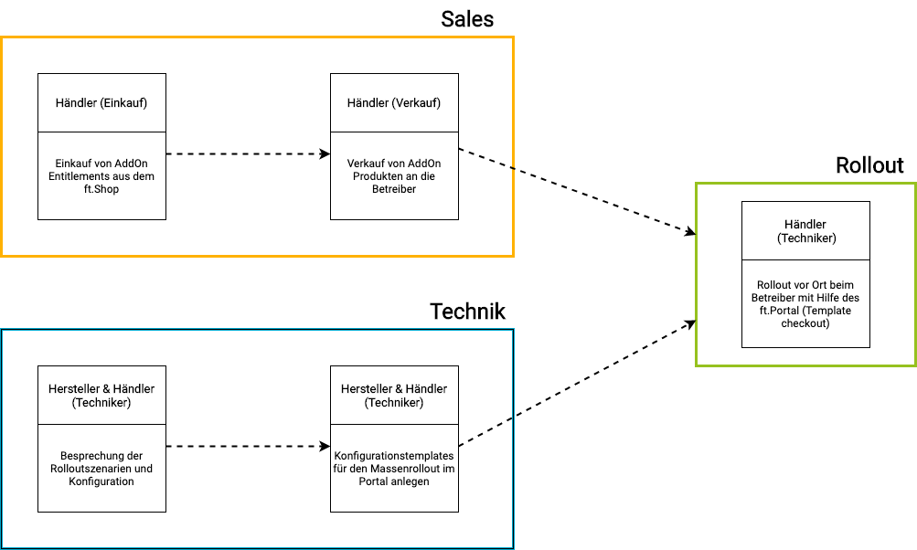
Rollout Vorbereitung
Notes:
Wirtschaftliche und technische Vorbereitung können unabhängig voneinander stattfinden. D.h. Entitlements können bereits im Vorfeld von fiskaltrust gekauft werden und an die Betreiber verkauft werden (siehe auch Bestellungsdeadlines der einzelnen Bundesländer).
Sales Vorbereitung:
Kassenhändler (Einkauf) kaufen Add-On Entitlements im ft.Shop
Kassenhändler (Sales) verkaufen Add-On Produkte (z.B. Sorglos-Paket) an die Kassenbetreiber. Diese können über die Entitlements an die Betreiber zugewiesen werden.
Technische Vorbereitung:
Kassenhersteller und Händler (Techniker) besprechen Rolloutszenarien, erstellen Konfigurationstemplates für den Massenrollout im ft.Portal und geben diese frei. Sie erscheinen daraufhin im ft.Shop des Kassenbetreibers.
Kassenhändler (Techniker) installieren vor Ort beim Betreiber mit Hilfe der zuvor angelegten Templates. Beim Auschecken des Template im ft.Shop des Betreibers wird automatisch vom ft.Portal ein Konfigurationskontainer (CashBox) angelegt.
Sales- und Technikvorbereitung können vom Kassenhändler unabhängig voneinander vorgenommen werden. D.h. wirtschaftlich kann das Geschäft mit fiskaltrust abgeschlossen werden bevor das genaue roll-out Szenario bekannt ist. Der Techniker kann dann die Entitlements umwandeln in eine Hardware-TSE-Lieferung direkt zum Betreiber oder auch in eine Cloud-TSE. Bei der Konfiguration / bei den Konfigurationstemplates kann das ebenfalls berücksichtigt werden.

Slide 21
Nächste Schritte
Getting Started für Kassenhändler
Händlerpreisliste
Notes:
Optimierungsmöglichkeit aufgrund des hohen Aufwands der Unterstützung von vielen Betreibern bei der Registrierung.
- Der Händler aktiviert die Funktionalität indem er die zusäzliche Rolle (KassenHändler Auto-Invitation (opt-in)) aktiviert, dabei muss er einen sog. Opt-In Vertrag unterzeichnen indem er versichert, dass er die Vollmacht der Betreiber hat um für diese im Rahmen der Fiskalisierung Verträge unterschreiben und Produkte kaufen zu können.
- Der Händler lädt die Kassenbetreiber über Masseneinladung ein.
- Konto des Kassenbetreibers wird erstellt
- Verknüpfung zw. Händler und Betreiber wird erstellt
- Volle Zugriffsrechte werden dem Händler zugeordnet
- Speichern der Nutzungsvereinbarung und des Opt-In Vertrag im Account des Betreibers.
- Der Kassenbetreiber erhält eine E-Mail mit benötigten Information + vom Händler in seinem Namen unterschriebnen Nutzungsvereinbarung + . Opt-In Vertrag + evtl. Zusätzliche PDF Dokumente die vom Händler hohgeladen wurden.
- Der Händler kann für den Kassenbetreiber alle Aufgaben durchführen
Vorteil:
- Steigerung der Effektivität, Zeiteinsparung

Slide 22






Kontakt
.de
.at
.fr
fiskaltrust gmbh
www.fiskaltrust.de
Berlin
Düsseldorf
info@fiskaltrust.de
+49 211 54013 432
fiskaltrust consulting gmbh
www.fiskaltrust.at
Salzburg
Wien
info@fiskaltrust.at
+43 1 5330330
fiskaltrust SAS
www.fiskaltrust.fr
Paris
contact@fiskaltrust.fr
+33 1 70 99 53 53

